Slide 1
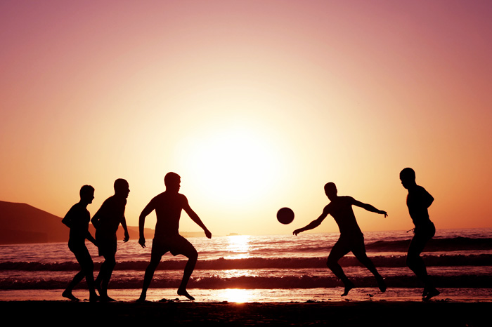
Презентация на тему «Пляжный футбол»

Slide 2

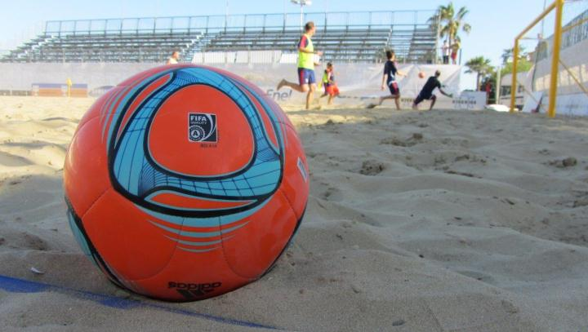
Пляжный футбол
Пляжный футбол — вид спорта, основанный на правилах игры в традиционный футбол. Соревнования проводятся на песчаных пляжах, при этом особое значение имеет техника владения мячом, скорость передвижения по вязкой поверхности.

Slide 3
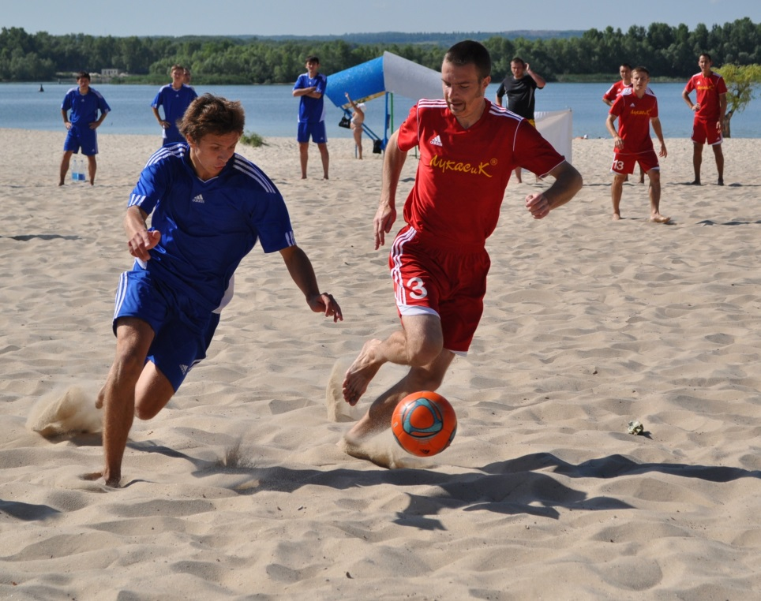
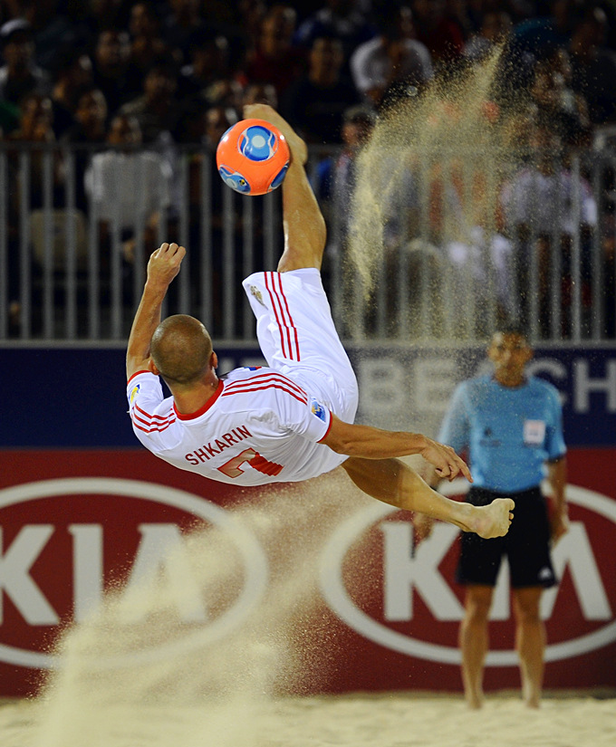
Первые попытки унифицировать правила были предприняты в 1992 году основателями Всемирной Организации Пляжного Футбола.
Мягкий и вязкий песок вынуждает игроков много импровизировать, использовать красивые технические приёмы. Компактные размеры игрового поля позволяют игрокам забивать практически из любого положения, даже прямым ударом от своих ворот.
Соответственно, за игру можно увидеть порядка 60-ти ударов по воротам соперника. Голы в среднем забиваются каждые 3-4 минуты, а средняя результативность матча составляет около 11 забитых мячей за игру

Slide 4
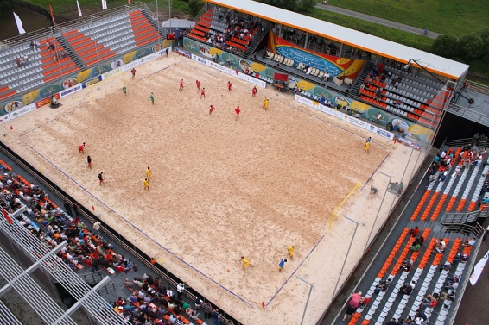
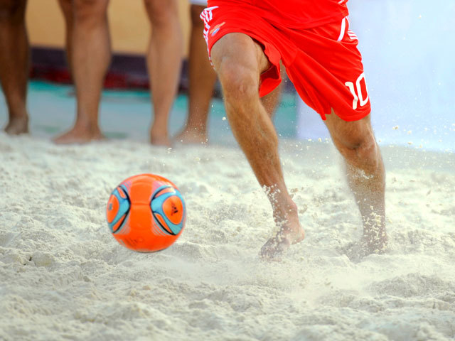
Правила игры
1. Покрытие должно быть песчаное, ровное, без камней и любых других предметов, которые могут нанести травму игрокам. Минимальная глубина песка 45 сантиметров.
2. Размеры игрового поля:
- длина: 35 - 37 метров
- ширина: 26 - 28 метров.
Поле размечено линиями. Разметка определяет границы поля и является его составной частью. Две более длинные линии называют боковыми. Две более короткие линии называют лицевыми.

Slide 5
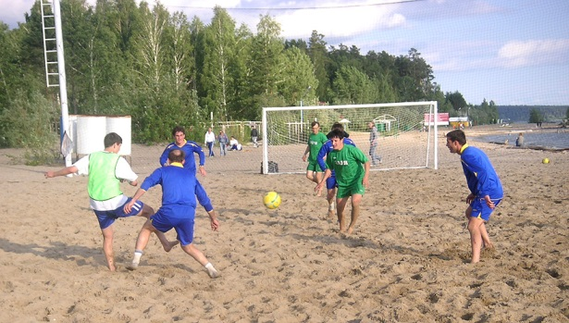
3. Каждая команда состоит из пяти игроков (четверо полевых и вратарь).
4. Матч обслуживают двое судей в поле, судья-хронометрист и запасной судья.
5. Команда может делать неограниченное количество замен в ходе матча (на скамейке запасных бывает, как правило, от 3 до 5 запасных игроков).
6. Футболисты играют босиком. Разрешены защитные повязки голени и коленей.

Slide 6
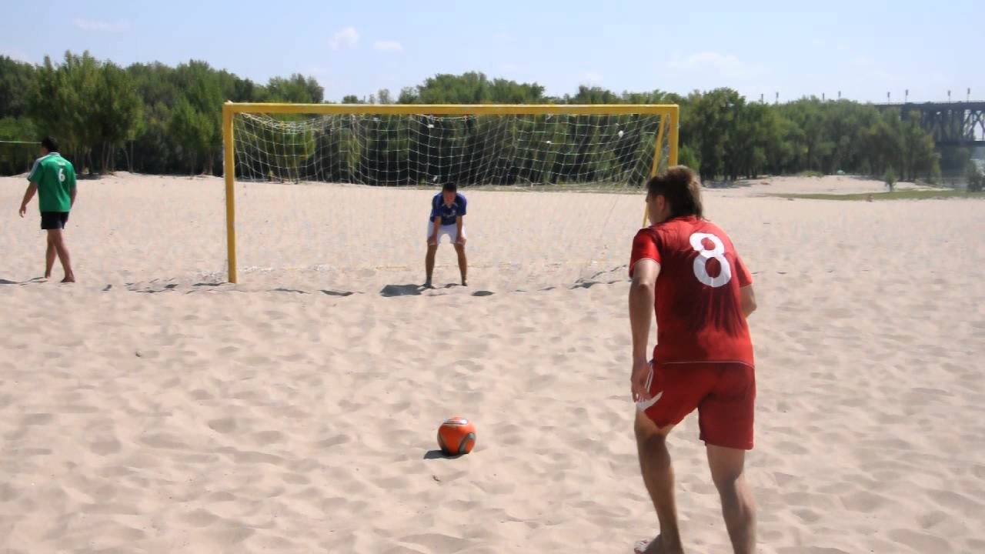
7. Матч состоит из трёх периодов по 12 минут.
8. Перерыв между периодами длится 3 минуты.
9. В пляжном футболе нет ничьих. После основного времени назначается дополнительный период — 3 минуты «золотого гола», если никто не забьёт — назначается серия послематчевых пенальти, которая, в отличие от традиционного футбола, с первых же ударов идёт по так называемому «правилу мгновенной смерти».

Slide 7
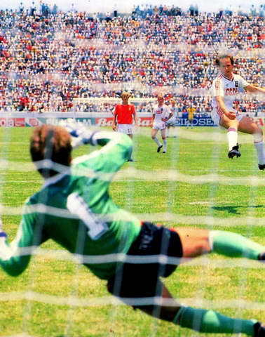
10. Штрафной удар наносит игрок, против которого были нарушены правила. Если данный игрок получил повреждение, то он уходит с поля, а штрафной удар пробивает любой другой игрок.
11. Фолы и нарушения правил ведут за собой следующие санкции:
Штрафной удар
Штрафной удар назначается в ворота команды, игрок которой совершил следующие действия:
► ударил или попытался ударить игрока соперника;
► сделал или попытался сделать подножку сопернику;
► толкнул игрока соперника;
► прыгнул на игрока соперника.

Slide 8
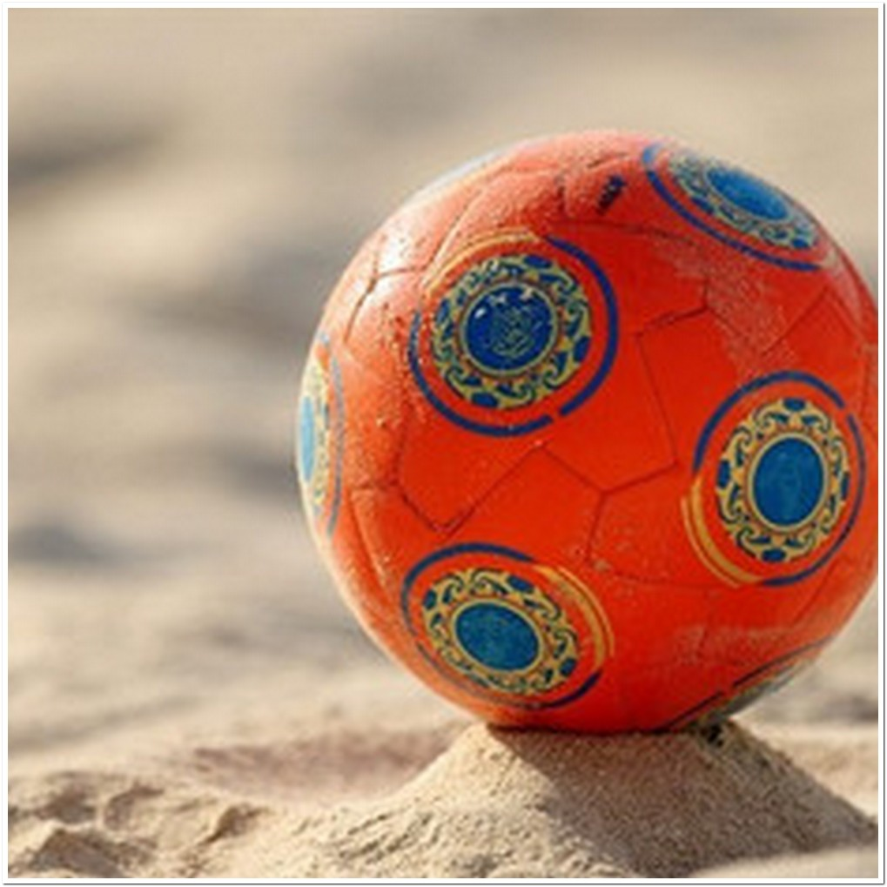
Пенальти
Пенальти в ворота одной из команд назначается в случае, если игрок нарушает правила в зоне своей штрафной площади.
Игрок, на котором нарушили Правила, должен произвести удар по воротам соперника, помимо ситуации, когда игрок был сильно травмирован и не может продолжать матч.
Удар с центра поля:
Штрафной удар с центра поля назначается в случае, если:
► мяч контролируется игроками одной из команд в своей штрафной площади более 5 секунд и данная команда не испытывает в этот момент прессинга соперников;
► вратарь берет мяч в руки второй раз после передач игроков своей команды, если мяч не коснулся игрока соперника;
► вратарь выбивает мяч ногой с рук;
► вратарь начинает игру путем пробития удара от ворот ногами.

Slide 9
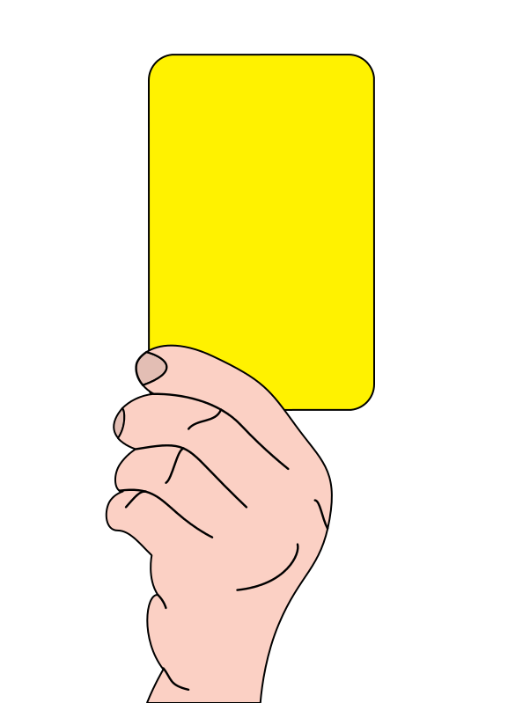
Санкции
Желтая карточка
Игроку будет показана желтая карточка в случае:
► неспортивного поведения;
► выражения недовольства словами или действиями;
► настойчивых нарушений Правил игры;
► целенаправленной задержки времени;
► если он не отходит на положенное расстояние от игрока соперника, который выполняет штрафной удар, угловой удар, или вбрасывает аут;
► невыполнения базовых требований проведения замен;
► демонстративного ухода с поля без разрешения арбитра;
► намеренной игры руками.

Slide 10
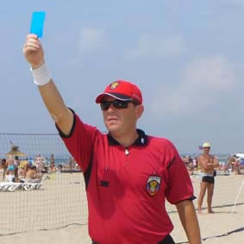
Синяя карточка
Игрок получает синюю карточку, в случае, если он:
► получает вторую в игре желтую карточку;
► преднамеренно бросает песок на игрока противоположной команды или на судью;
► сознательно совершает фол для ликвидации очевидной угрозы своим воротам, при голевой ситуации.
Игрок, получивший синюю карточку, удаляется с поля на две (2) минуты без права замены, и его команда играет в меньшинстве до окончания двухминутного штрафного времени, определяемого хронометристом.
Игрок, получивший синюю карточку, может вернуться на поле сразу после истечения 2-х минутного штрафа.

Slide 11
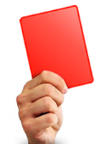
Удаления игроков с поля
Красная карточка
Игрок удаляется с поля и получает красную карточку, в случае если он:
► виновен в грубом нарушении Правил;
► виновен в агрессивном поведении на поле;
► плюет в соперника или любую другую персону;
► использует оскорбительные или бранные выражения для выражения недовольства чем-либо или кем-либо;
► намеренно играет руками в момент, когда у соперника появляется голевой момент для взятия ворот;
► получает третью желтую карточку в одном матче.
Игрок, получивший красную карточку, не может больше выходить на поле в данном матче, а также не может присутствовать на скамейке запасных. Запасной игрок может войти в игру по истечению 2-х минут после предъявления одному из игроков красной карточки и удаления его с поля.

Slide 12
Заключение
Пляжный футбол — вид спорта, основанный на правилах игры в традиционный футбол. Соревнования проводится на песчаных пляжах, при этом особое значение имеет техника владения мячом, скорость передвижения по вязкой поверхности. Первые попытки унифицировать правила были предприняты в 1992 году основателями Всемирной Организации Пляжного Футбола. ВОПФ стала проводить турниры по пляжному футболу под своей эгидой.

Slide 13
Список литературы
1)Пляжный футбол: знакомимся, обучаемся, играем - Черкасов О.

